Slide 1
E-Commerce Website
‘TOKO BONEKA PLUSHIE’
Universitas putera batam
BY: YUMNA

Slide 2
Latar Belakang
Perkembangan teknologi mendorong peningkatan aktivitas belanja online. Namun, masih sedikit platform lokal yang fokus menjual plushie secara menarik dan terpercaya. Website Plushie hadir sebagai solusi toko online yang menyediakan berbagai boneka plushie lucu dan berkualitas, dengan tampilan modern dan fitur interaktif untuk mempermudah pengguna dalam berbelanja.

Slide 3

Prospek Bisnis
  PASAR LUAS – DIGEMARI ANAK-ANAK HINGGA DEWASA.
  COCOK UNTUK HADIAH – PERMINTAAN STABIL SEPANJANG TAHUN.
  PRODUK EKSKLUSIF – MENAMBAH NILAI JUAL DAN DAYA TARIK.
  VIRAL DI SOSMED – MUDAH DIPROMOSIKAN ONLINE.
  JUALAN ONLINE GAMPANG – MODAL KECIL, JANGKAUAN LUAS.

Slide 4


Tujuan dan Manfaat
  Menyediakan platform belanja online khusus untuk plushie yang mudah digunakan.
  Menampilkan produk secara menarik dengan desain responsif dan user-friendly.
  Mempermudah pelanggan dalam memilih, melihat detail, dan memasukkan produk ke keranjang.

Slide 5
FITUR PENGGUNA
KATEGORI PRODUK
KERANJANG
LIHAT DETAIL PRODUK
HALAMAN BERANDA
MENGEDIT KERANJANG
REGISTRASI AKUN
FITUR PEMESANAN

Slide 6
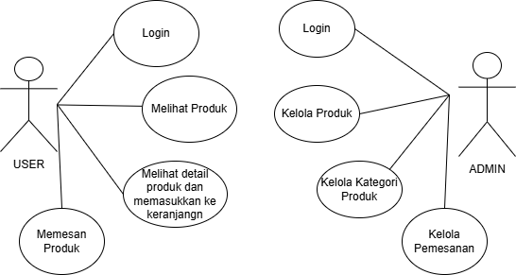
Use Case Diagram

Slide 7
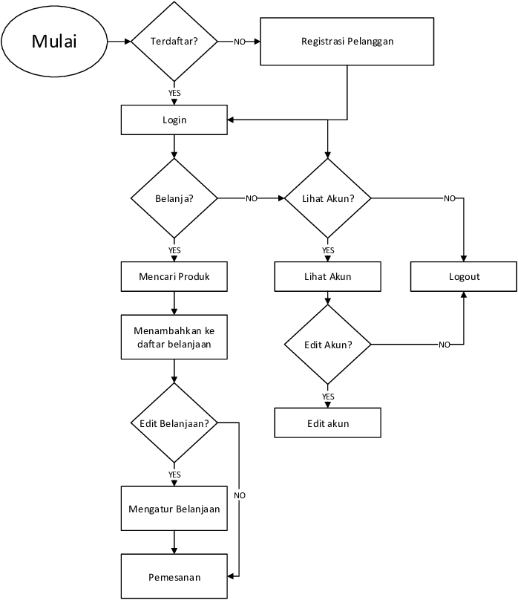
Alur Data

Slide 8
Kesimpulan
Website toko Plushie hadir sebagai platform penjualan boneka yang mudah diakses, menarik secara visual, dan ramah pengguna. Dengan fitur lengkap seperti katalog produk, halaman detail, dan keranjang belanja, website ini mendukung pengalaman belanja online yang nyaman dan menyenangkan bagi semua kalangan.

Slide 9
Thank you!
UNIVERSISTAS PUTERA BATAM
YUMNA

Slide 10
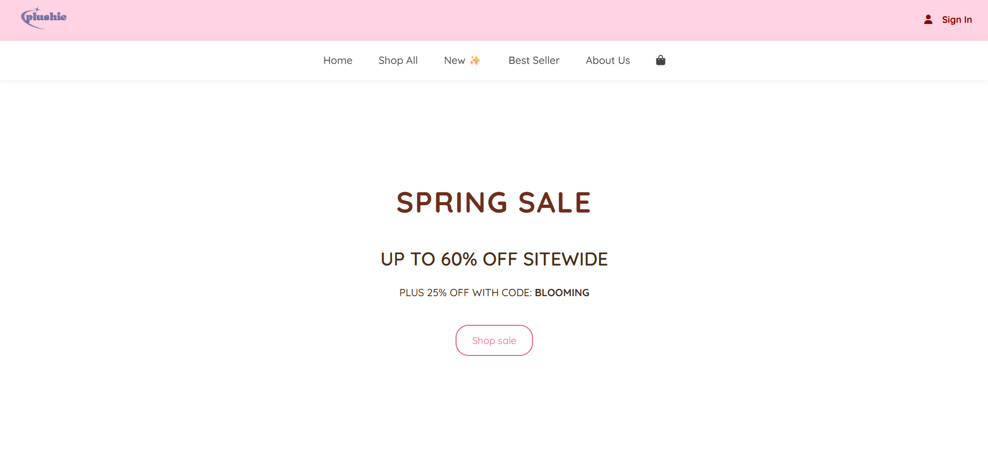
Halaman Beranda

Slide 11
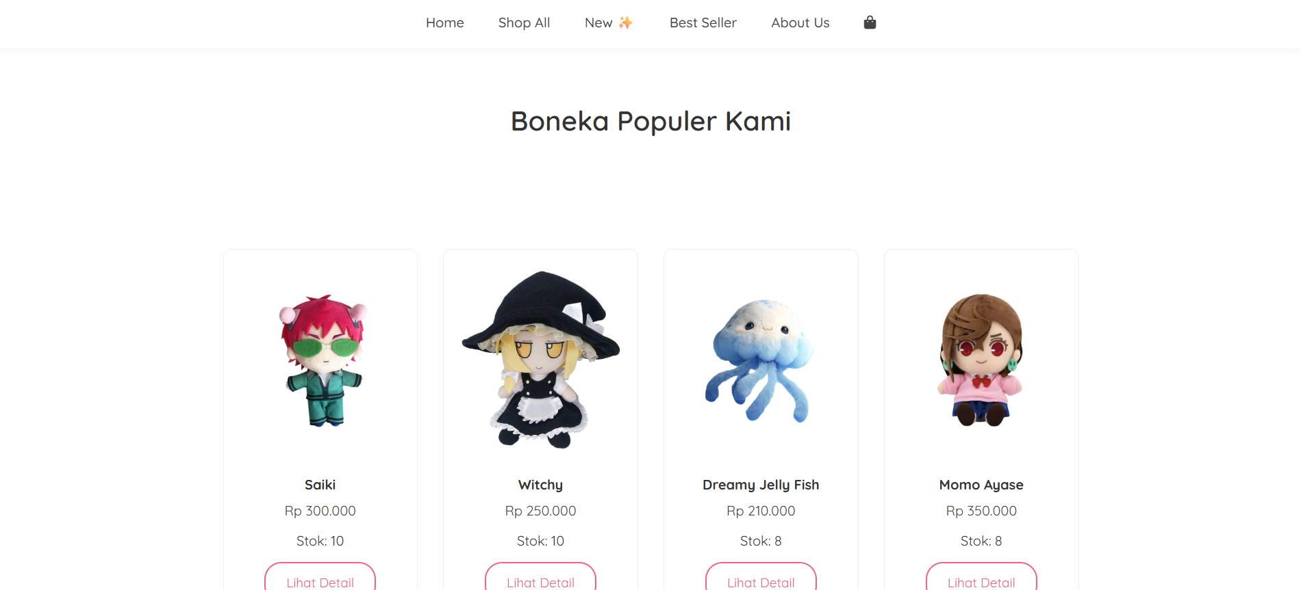
Halaman Beranda

Slide 12
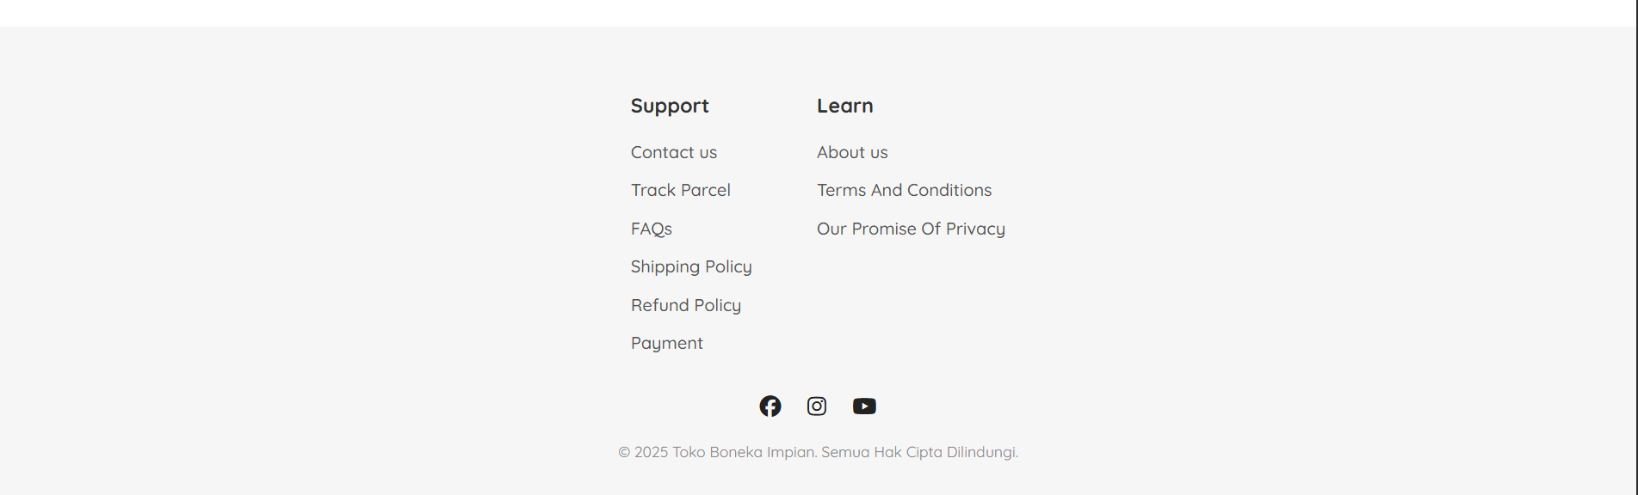
Footer

Slide 13
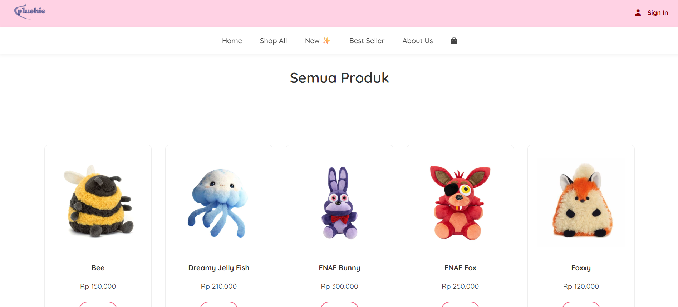
Halaman Shop All

Slide 14
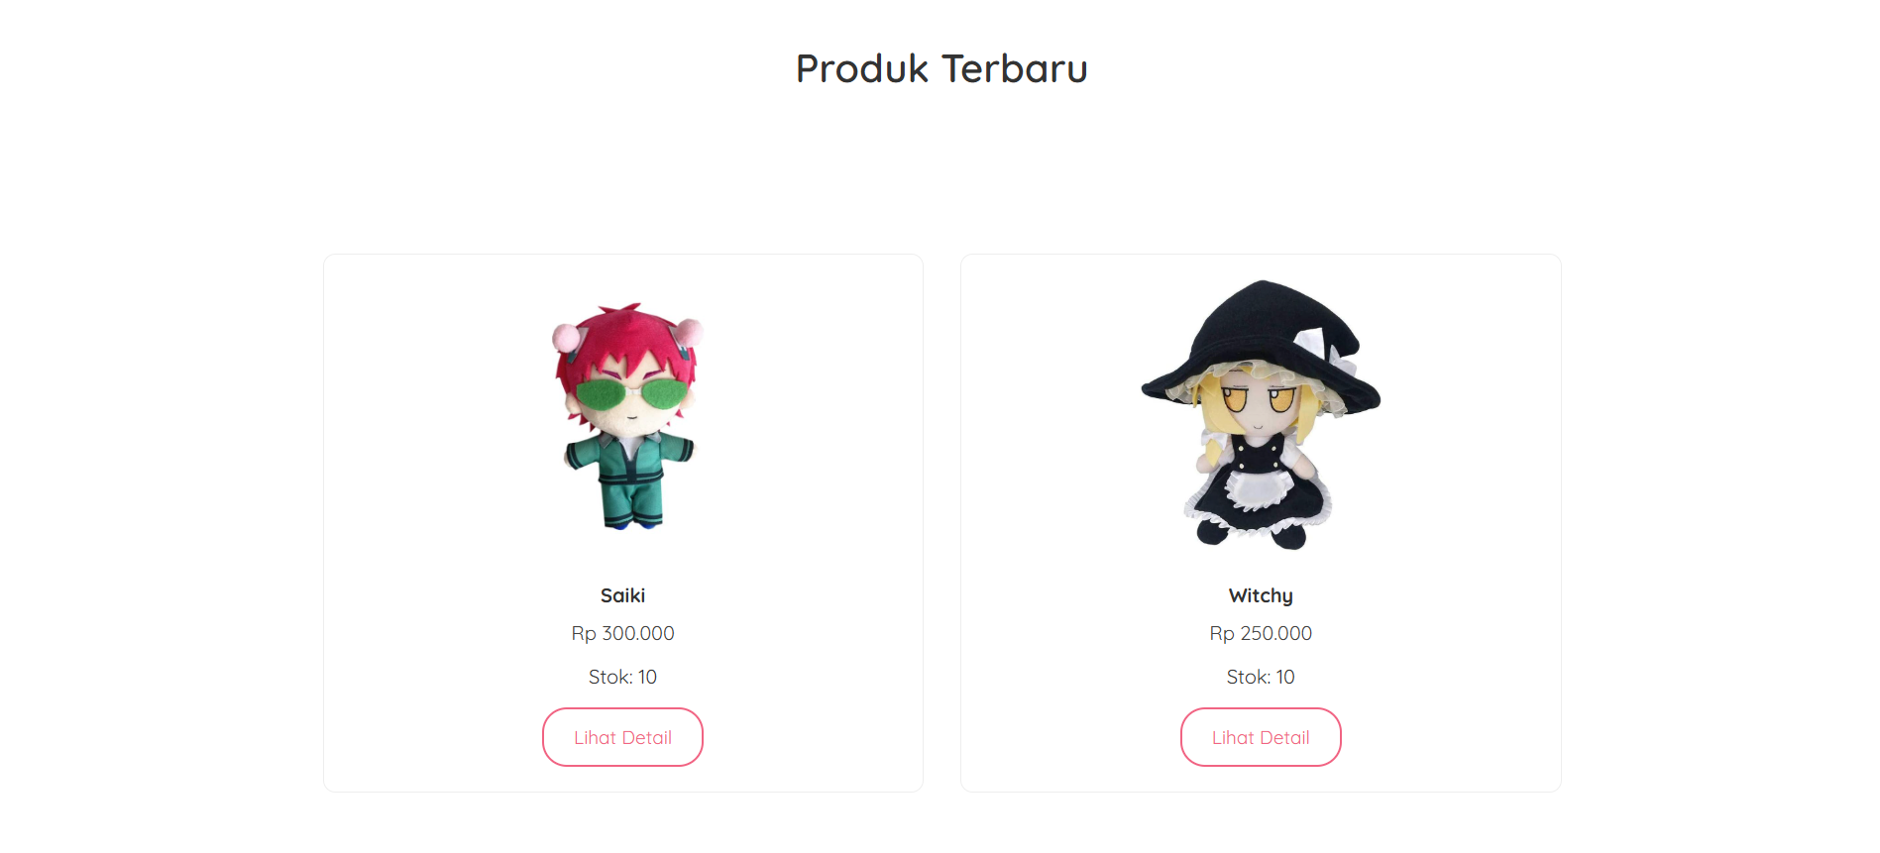
Halaman New

Slide 15
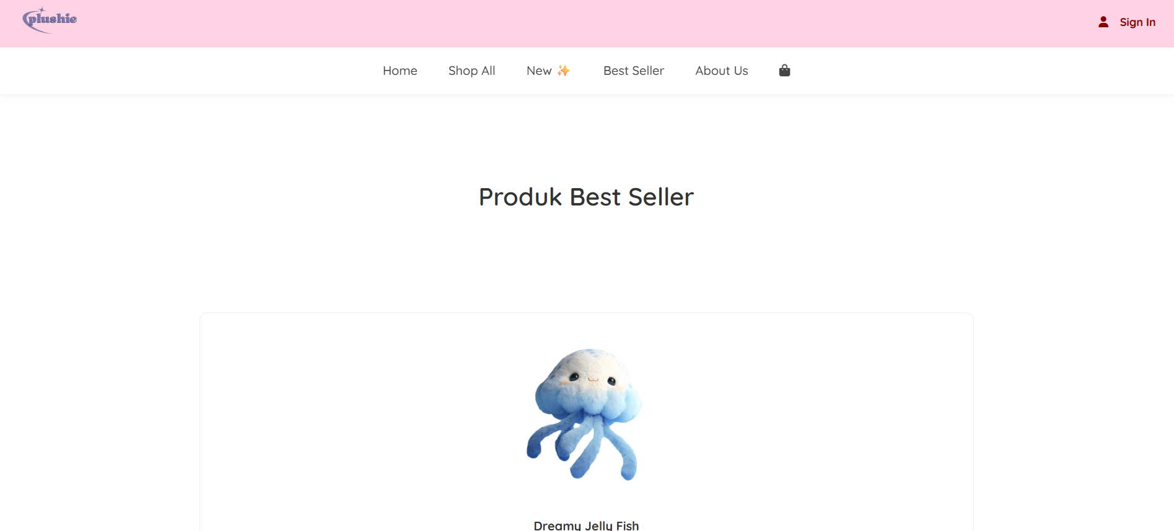
Halaman Best Seller

Slide 16
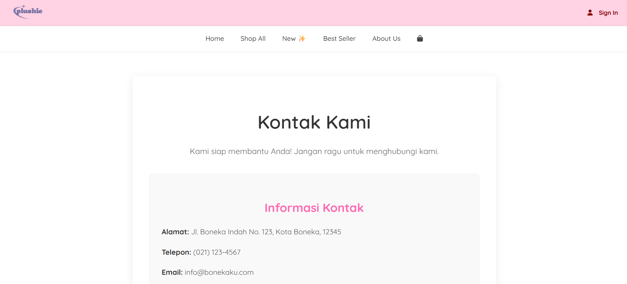
Halaman About Us

Slide 17
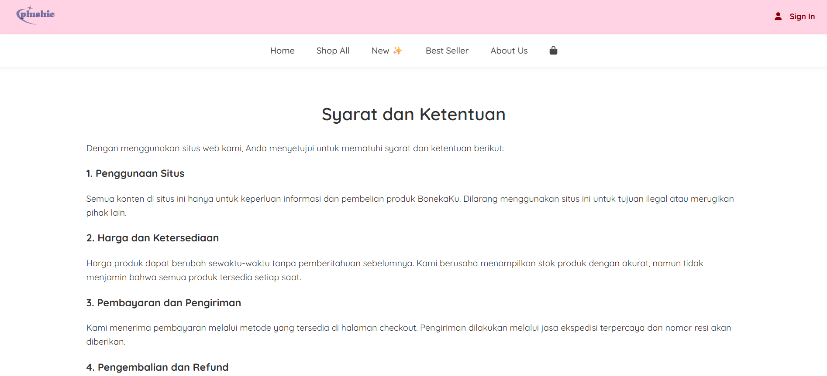
Halaman Terms and Condition

Slide 18
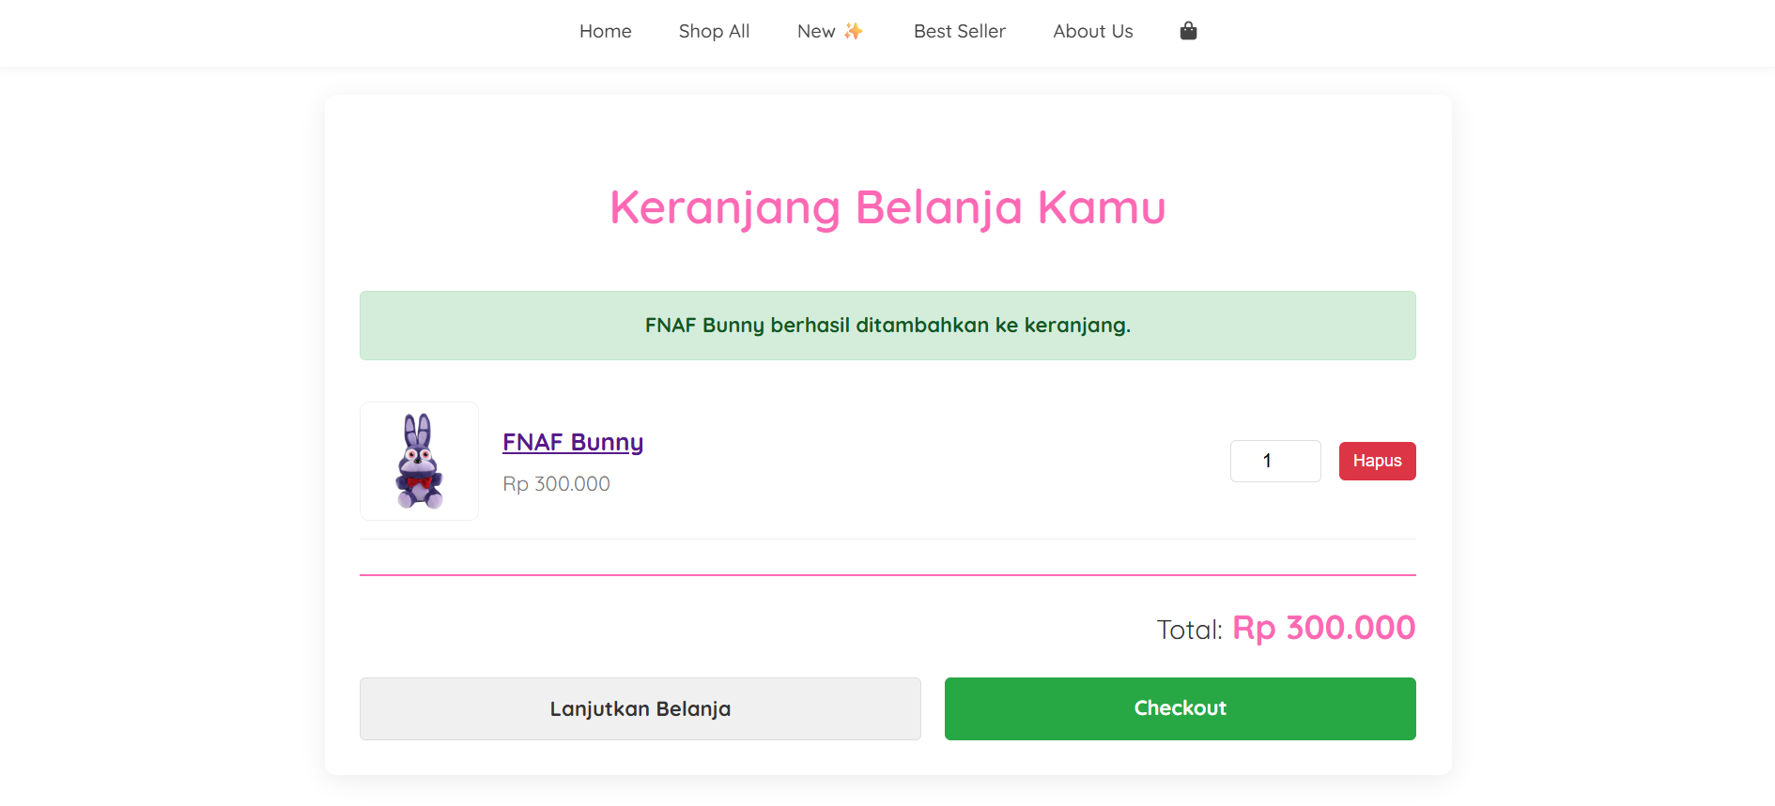
Keranjang Belanja

Slide 19
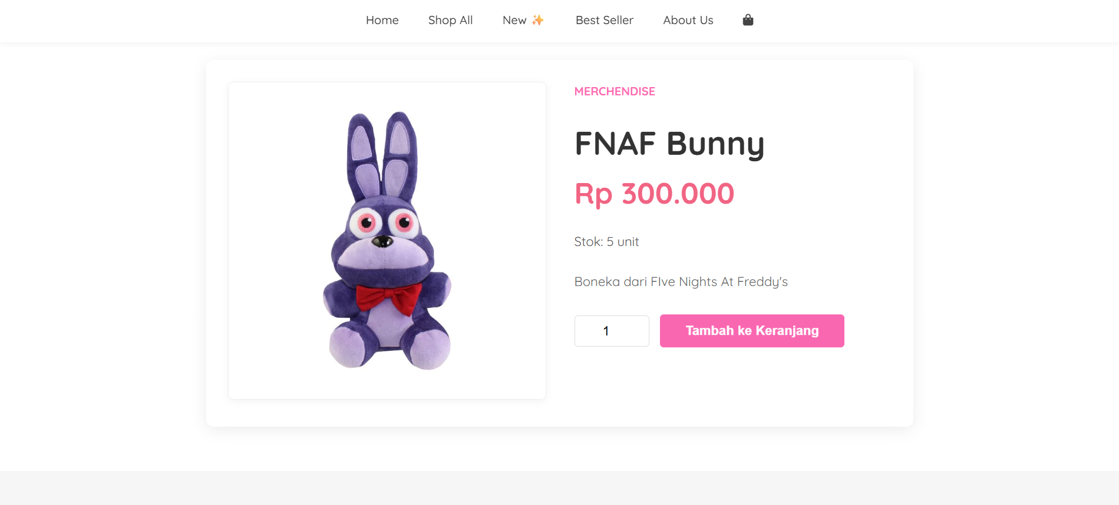
Detail Produk

Slide 20
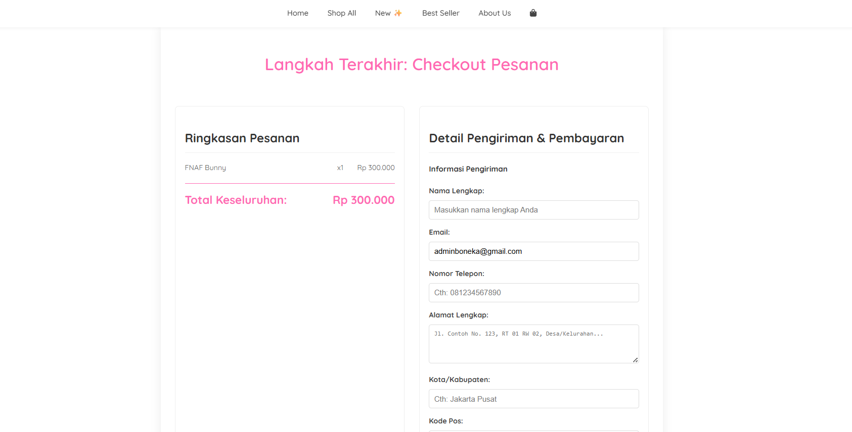
Membuat Pesanan

Slide 21
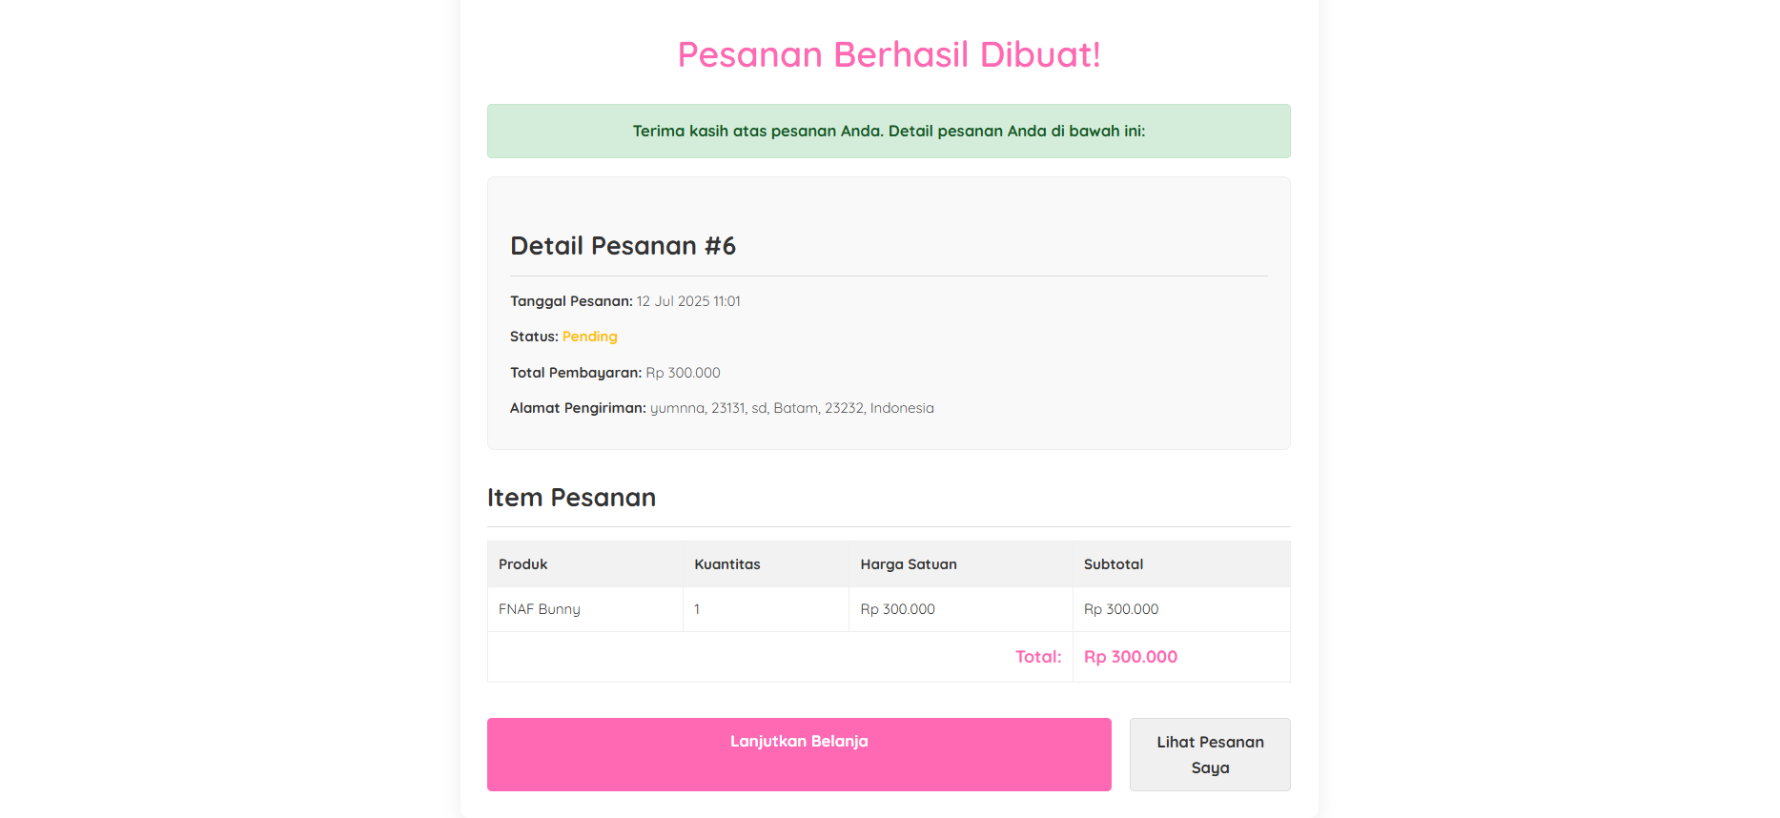
Detail Checkout

Slide 22
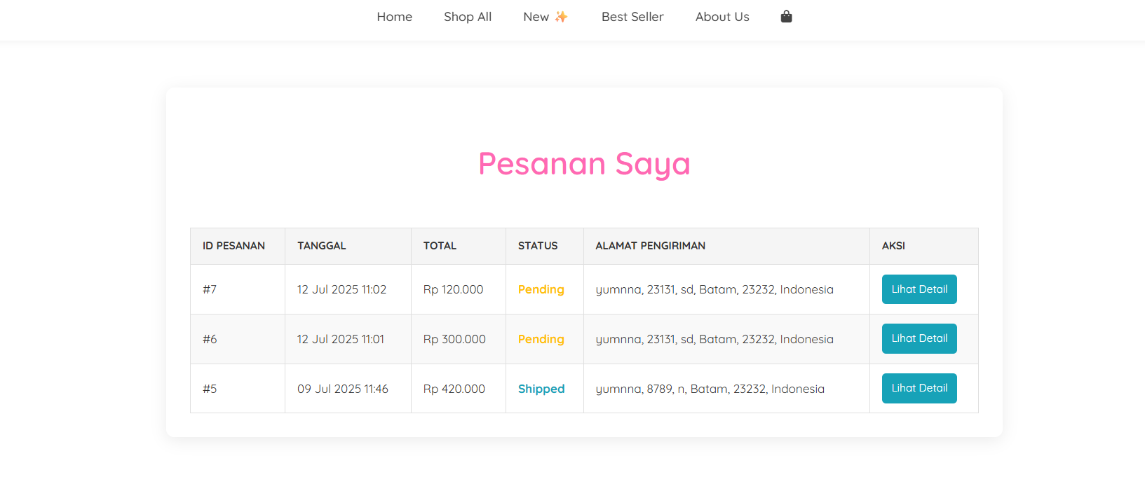
Melihat Pesanan

Slide 23
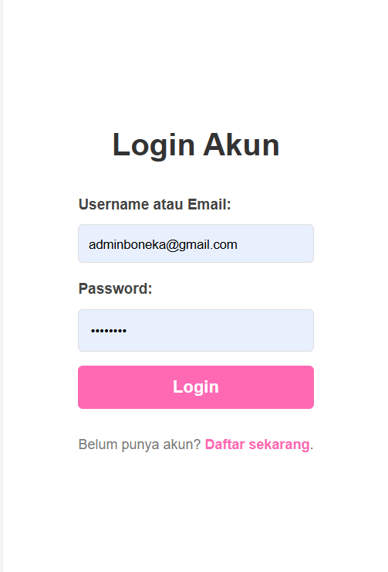
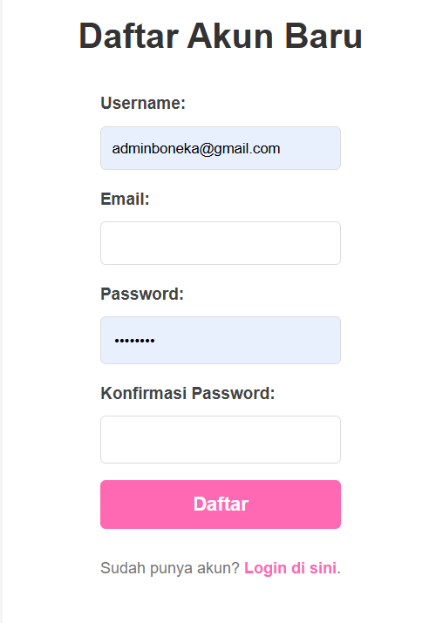
Form Sign In dan Log In

Slide 24
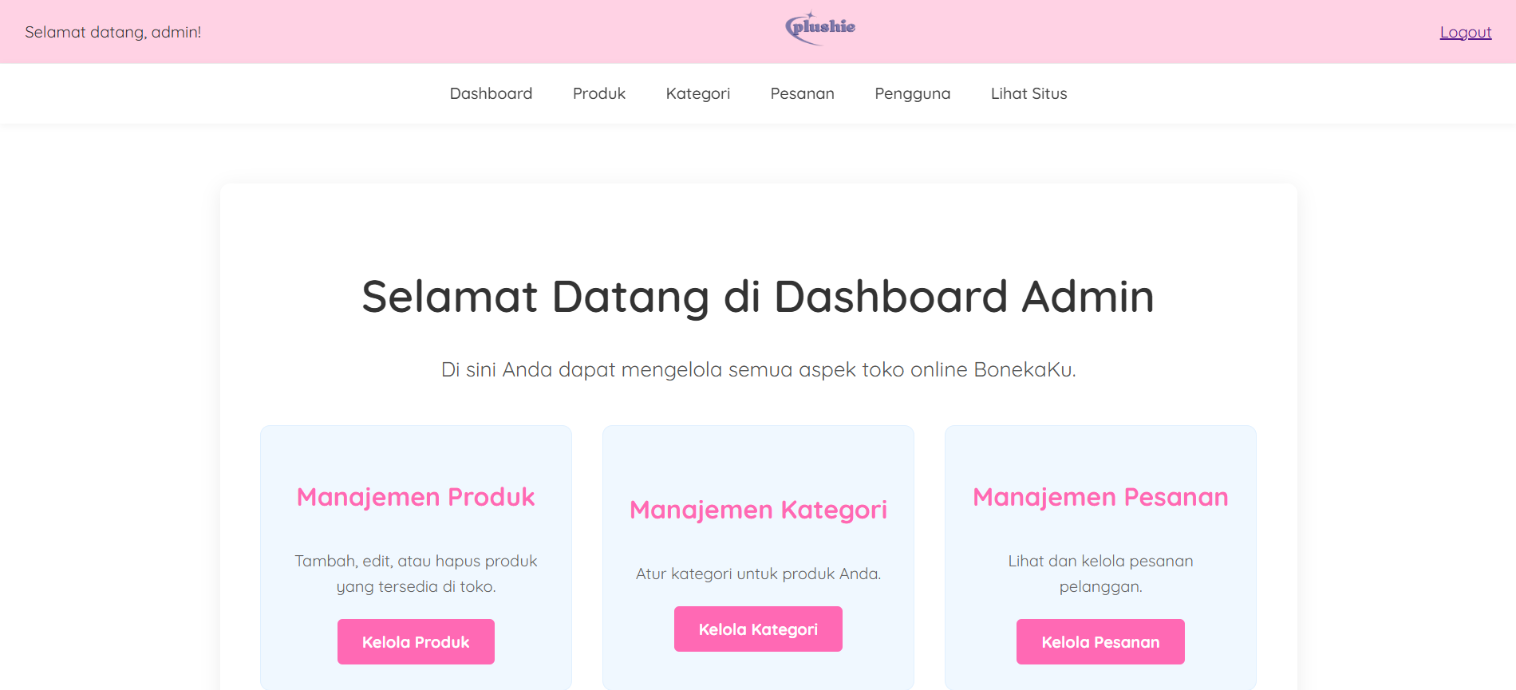
Dashboard Admin

Slide 25
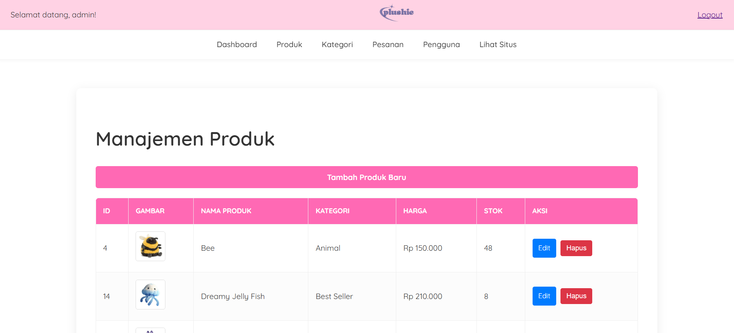
Manajemen Produk

Slide 26
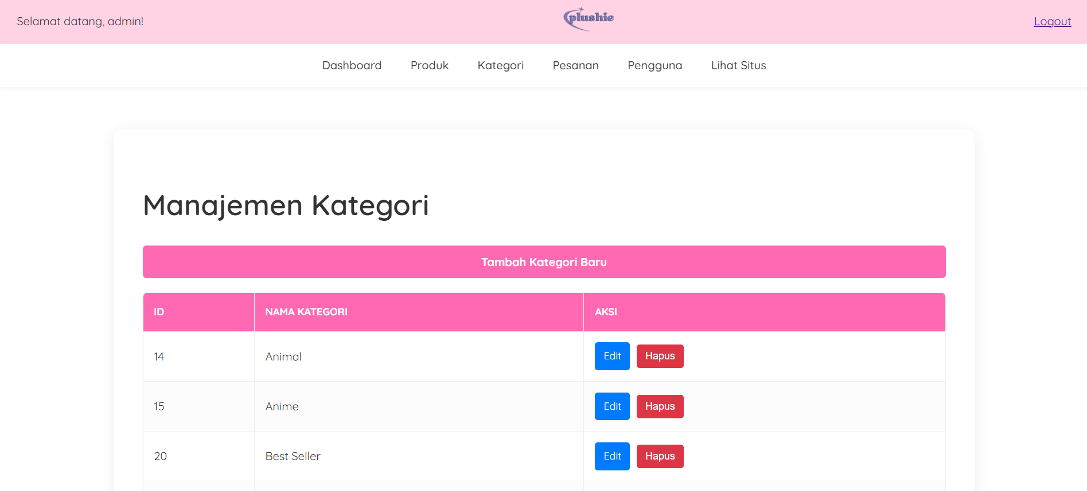
Manajemen Kategori

Slide 27
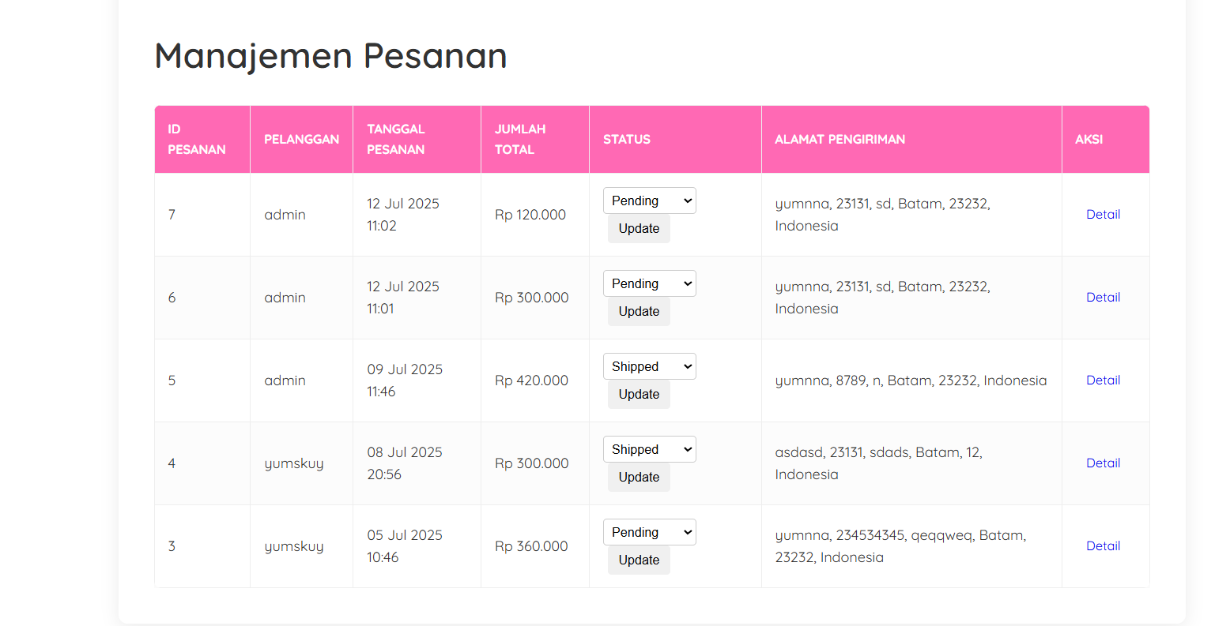
Manajemen Pesanan

Slide 28
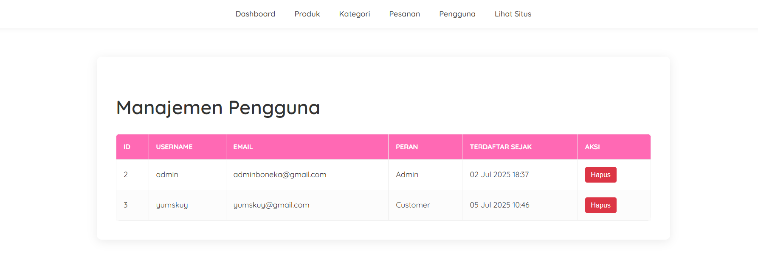
Manajemen Pengguna

